Slide 1
«Sistēmu programmēšanas» Sesijas eksāmens
Lauris Poriņš 2PT

Slide 2
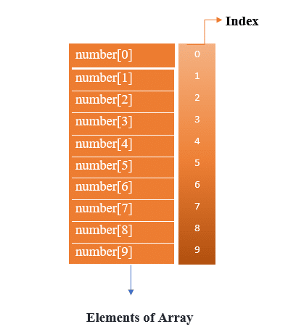
Viendimensiju masīvi Java
Viendimensiju masīvs apzīmē vienu masīva elementu rindu vai kolonnu, kam ir kopīgs nosaukums un kurus var atšķirt pēc indeksa vērtībām.
Atmiņas attēlojums pēc būvniecības:
Masīva indekss vienmēr sāksies ar 0.
Ja ir masīvs ar garumu 10, tad masīva indekss sāksies ar 0, un pēdējā - par 1 mazāks nekā masīva garums

Slide 3
Kā izveidot masīvu?
Definējot viendimensiju masīvu jālieto [] iekavas.
Sintakse masīva deklarēšanai Java valodā ir
datuTips[] masivs; vai datuTips []masivs; vai datuTips masivs[];
Viendimensijas masīva izveide Java ir:
datuTips masivs[] = new(jauns) datuTips[izmērs];
Vai ja jūs gribat jau ievadīt ciparus masīvā, tad var rakstīt šādi:
int masivs[] = {33,3,4,5};

Slide 4
For-each cikls
Mēs varam arī izdrukāt Java masīvu, izmantojot for-each ciklu. Java for-each cikls izdrukā masīva elementus pa vienam. Tas satur masīva elementu mainīgajā, pēc tam izpilda cilpas pamattekstu.
For-each sintakse ir norādīta zemāk:
for(datuTips mainīgais: masīvs){
}

Slide 5
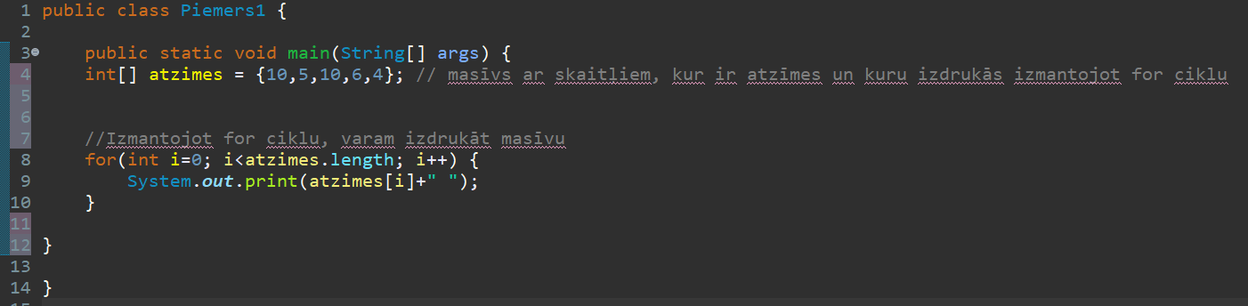
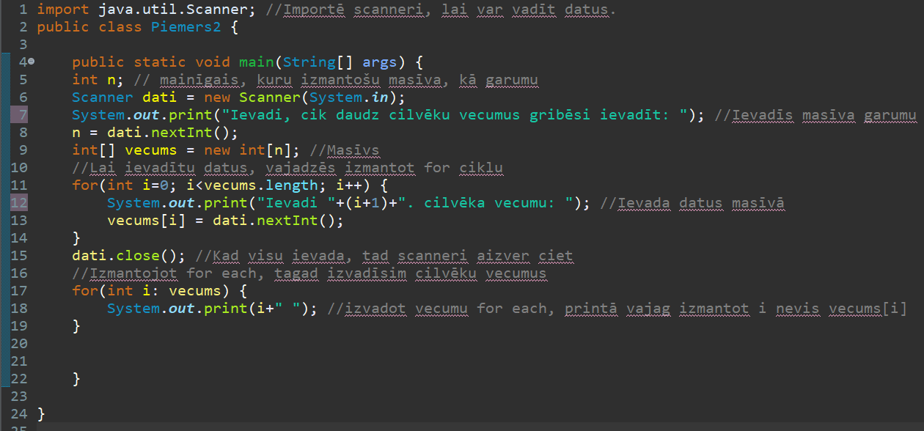


Piemērs ar for ciklu un for-each ciklu
Rezultāts:
Rezultāts:

Slide 6
Elementu meklēšana viendimensiju masīvā
Meklēšanai ir daudz algoritmu un datu struktūru. Es iekļaušu bieži lietotās metodes, lineārā meklēšana un binārā meklēšana.
Lineārā meklēšana: Izmanto nesakārtotā masīvā, Sākumā salīdzina pirmo elementu ar meklējamo vērtību, ja ir tad viss atrasts, tad nav tad turpina pie nākama elementa. Ja nav atrasts nekādā elementa, tad masīva nav tādas vērtības.
Binārā meklēšana: Izmanto sakārtotā masīvā, Tiek atzīmēts vidējais elements, lai tas atbilstu meklētajam elementam.
Ja nē, masīvs tiek sadalīts divās daļās. Ja meklējamais elements ir lielāks par vidējo elementu, tiek meklēta tikai masīva labā daļa un otrādi.
Ja elementa nav, tad masīva nav tādas vērtības, kuras vēlējāties.

Slide 7
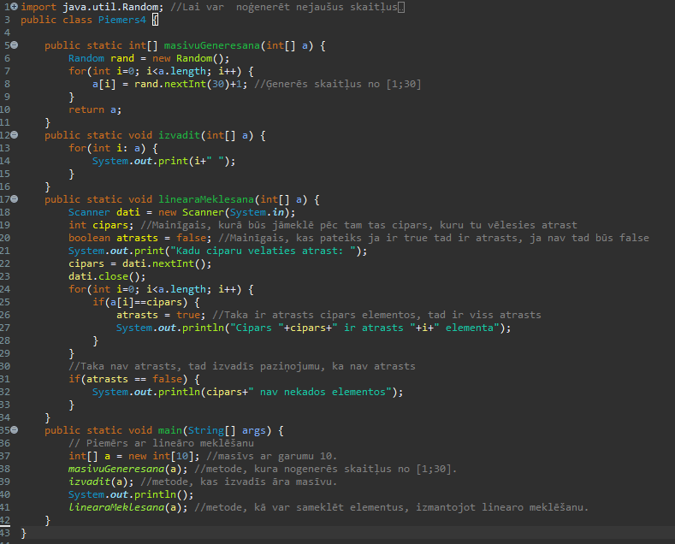


Lineāra meklēšanas piemērs
Rezultāts:

Slide 8
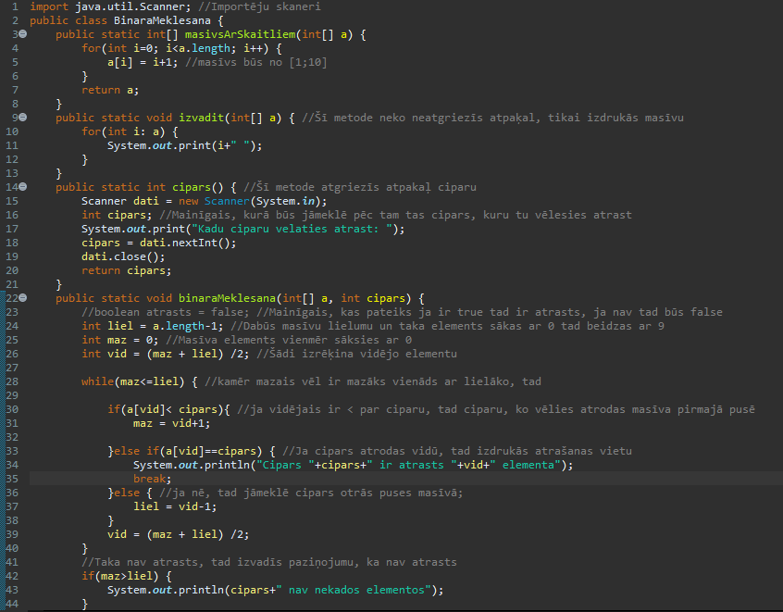

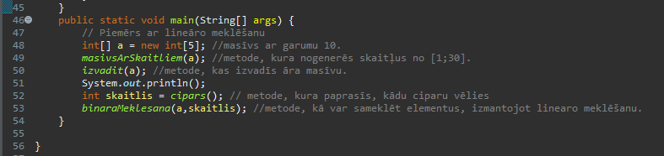
Binārā meklēšanas piemērs
Rezultāts:

Slide 9
Viendimensiju masīva kārtošana
Iebūvētais kārtošanas veids:
Arrays.sort(); (Izmantojot java.util.Arrays) - Tā kārtošanai izmanto Dual-Pivot Quicksort algoritmu. Tā ir statiska metode, kas parsē masīvu kā parametru un neko neatgriež. Mēs varam to izsaukt tieši, izmantojot klases nosaukumu. Tas pieņem int, float, double, long, char, baitu tipa masīvu.
Iebūvētais kārtošanas veids dilstošā secībā:
Arrays.sort(masivs, Collections.reverseOrder());
(Izmantojot java.util.Collections)

Slide 10
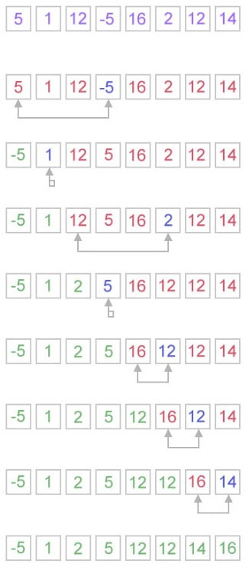
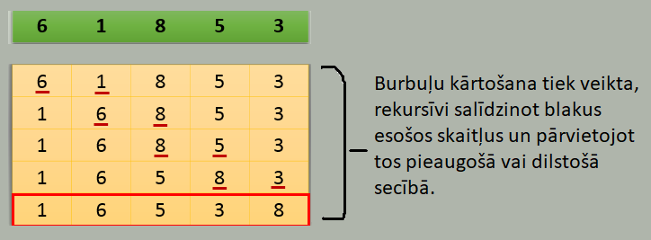
Viendimensiju masīva kārtošanas algoritmi
Selection sort:
Selection sort: atrod mazāko skaitli sarakstā un ievieto to pirmajā vietā. Pēc tam viņš meklē nākamo mazāko skaitli un ieliek otrā vietā, un tā līdz kamēr viss ir sakārtots.
Bubble sort: salīdzina pirmo elementu ar otro. Ja otrais ir mazāks nekā pirmais, tad abus elementus apmaina vietām. Pēc tam tāpat izdara ar otro un trešo elementu, ar trešo un ceturto utt.
Bubble sort:

Slide 11
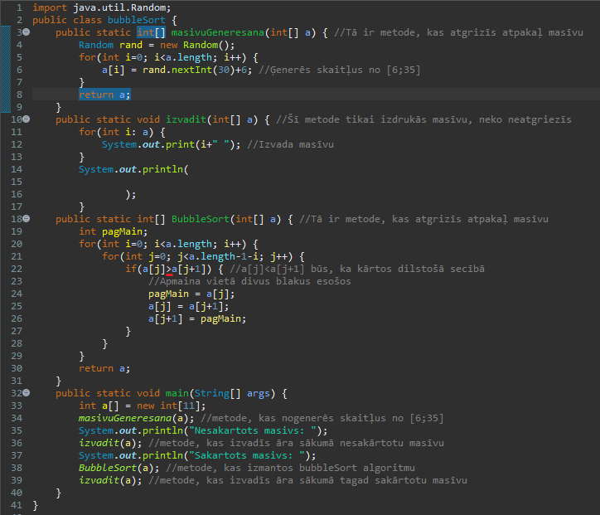

Bubble sort piemērs
Ja vēlaties dilstošā secība, tad 22. rindā nomainīt zīmi uz mazāku, nevis lielāku
Rezultāts:

Slide 12
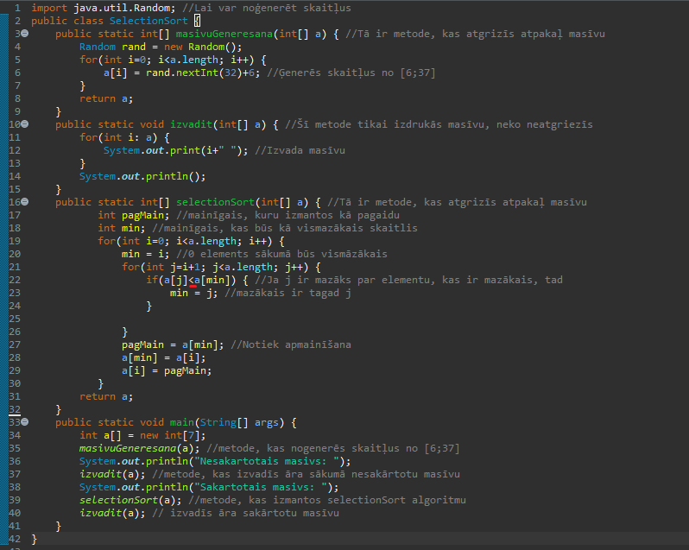

Selection sort piemērs
Ja vēlaties dilstošā secībā, tad nomainīt zīmi uz lielāku, nevis mazāku
Rezultāts:

Slide 13




Izvēlētie projekta izstrādes līdzekļi
Eclipse
Excel
PowerPoint
GitHub

Slide 14
Patērētais laiks
Izveidot mācību materiālu – 5 stundas
Izveidot elektronisko testu – 4 stundas
Izveidot testpiemērus – 4 stundas
Kopā : 13 stundas

Slide 15
Sastaptajiem šķērsiem izstrādes laikā
Izdomāt pēdejos testa 3 jautājumus
Izdomāt vismaz 20 testpiemērus, prasības

Slide 16
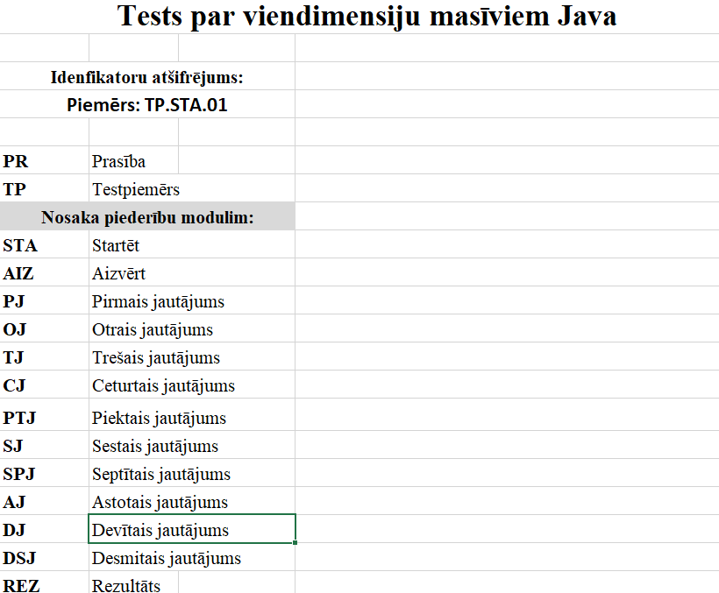
Apjoms koda rindās, testēšanas gaita
Elektronisko testu koda rindas – 255 rindas
Testēšanas gaita – Pēc testpiemēru izdomāšanas, testēšanas gaita aizgāja bez problēmam, diezgan raiti.

Slide 17
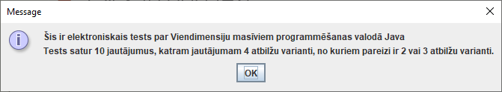
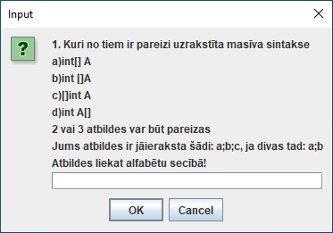
Testa demonstrējums
Testa demonstrējums notiks Eclipse darbstacijā

Slide 18
Avoti
Bubble Sort in Java | Iterations & Implementation of Bubble Sort using Java (educba.com)
One dimensional array in java & array in java program – JavaGoal
Java Array – Javatpoint
Chapter 7 (southeastern.edu)
One Dimensional Array in Java with Example - Scientech Easy
Linear Search in Java – Javatpoint
Binārā meklēšana Java — Go Coding
Arrays.sort() in Java with examples – GeeksforGeeks
Programmēšanas portāls (prograbs.lv)
Selection Sort in Java - Javatpoint

